Slide 1
Федеральное государственное автономное
образовательное учреждение высшего профессионального образования
«Волгоградский государственный университет»
институт математики и информационных технологий
кафедра информационных систем и компьютерного
моделирования
Информационная модель программного комплекса для расчета остаточного напряжения и деформаций металлоконструкций
Работу выполнил:
студент группы ПРИ-171 Губенко И.Б.
Научный руководитель:
к.ф.-м.н., доц. каф. ИСКМ Храпов С.С.
Волгоград 2021

Slide 2
Цель работы:
Ознакомиться с технологиями с аддитивными производства сложных металлических изделий, методами расчета остаточного напряжения и деформаций;
Разработать диаграмму Ганта, включающую этапы планирования разработки программного комплекса.
Разработать и описать структуру программного комплекса в рамках диаграмм, отражающих структуру, состояния и способы использования программы.

Slide 3
Требования к программному комплексу
разрабатываем программный комплекс включает себя модули:
для расчета остаточного напряжения и деформаций металлоконструкций
модуль представления расчетов в воксельном виде с выделенными участками подверженными остаточному напряжения и деформациям
модуль визуализации модели в интерфейсе программы

Slide 4
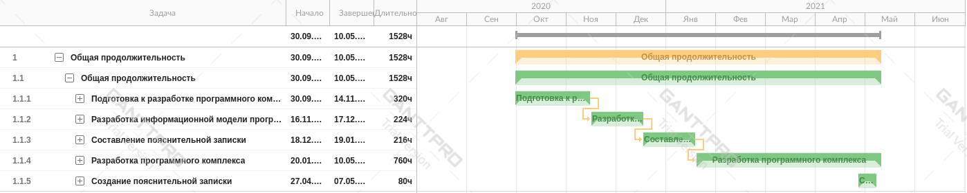
Диаграмма Ганта
— это популярный тип столбчатых диаграмм, который используется для иллюстрации плана, графика работ по какому-либо проекту.
Рисунок 1 — Диаграмма Ганта

Slide 5
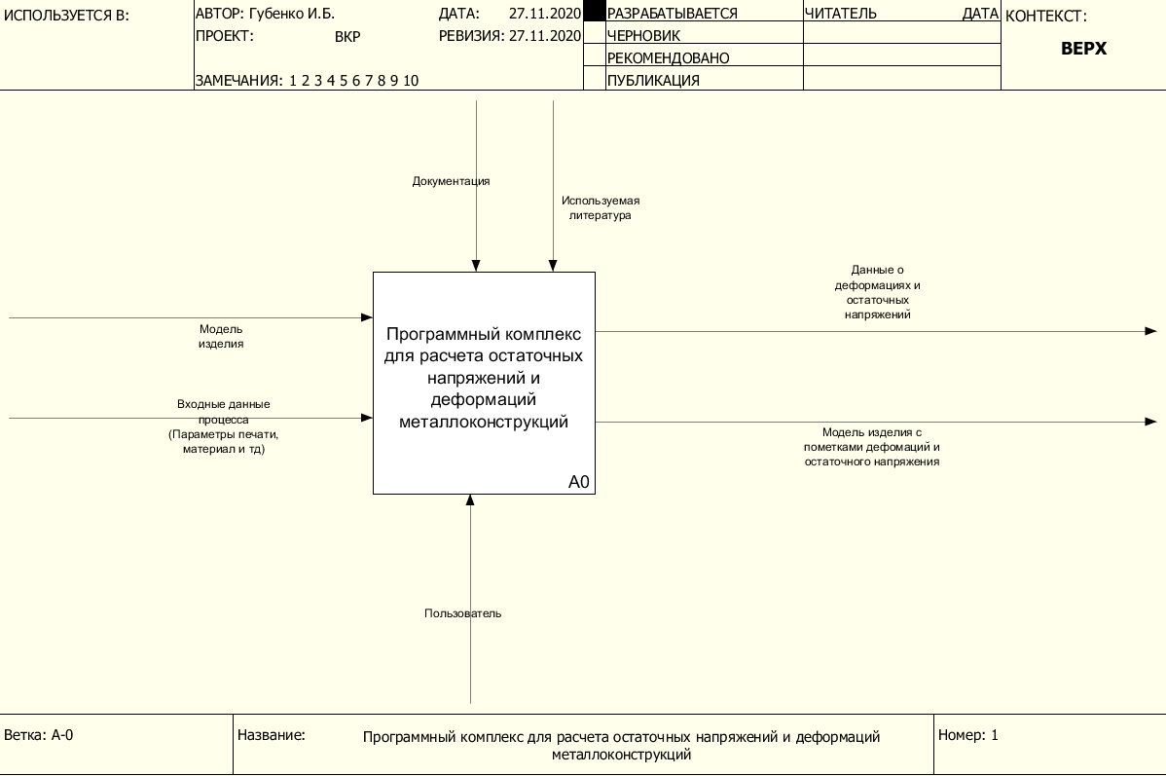
Диаграмма IDEF0
IDEF0 — методология функционального моделирования (англ. function modeling) и графическая нотация, предназначенная для формализации и описания бизнес-процессов.
Рисунок 2 — Диаграмма IDEF0

Slide 6
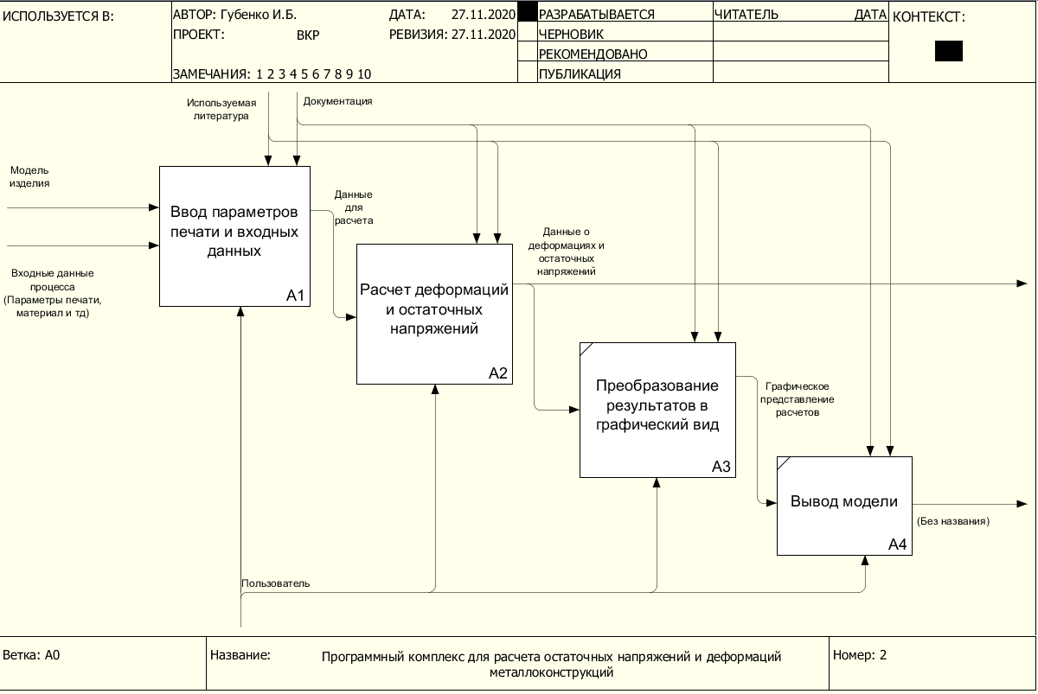
Диаграмма IDEF0
Рисунок 3 — Декомпозиция основного процесса IDEF0

Slide 7
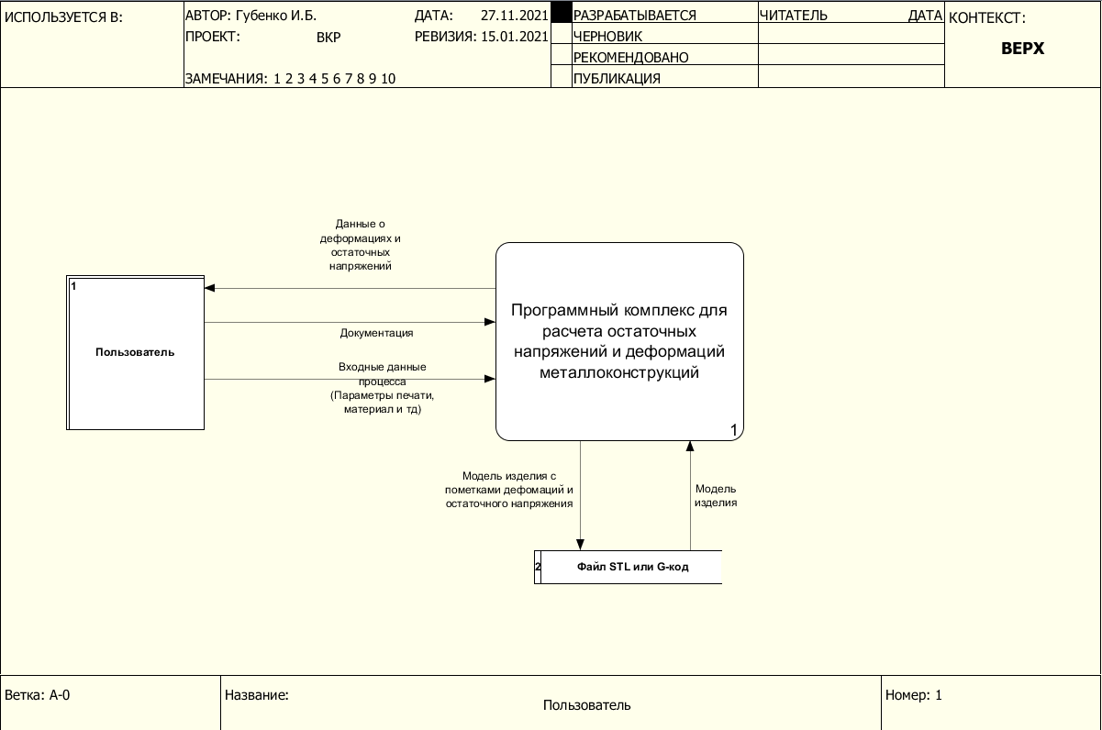
Диаграмма поток данных DFD
DFD — общепринятое сокращение от англ. data flow diagrams — диаграммы потоков данных. Так называется методология графического структурного анализа, описывающая внешние по отношению к системе источники и адресаты данных, логические функции, потоки данных и хранилища данных, к которым осуществляется доступ.
Рисунок 4 — Диаграмма потоков данных

Slide 8
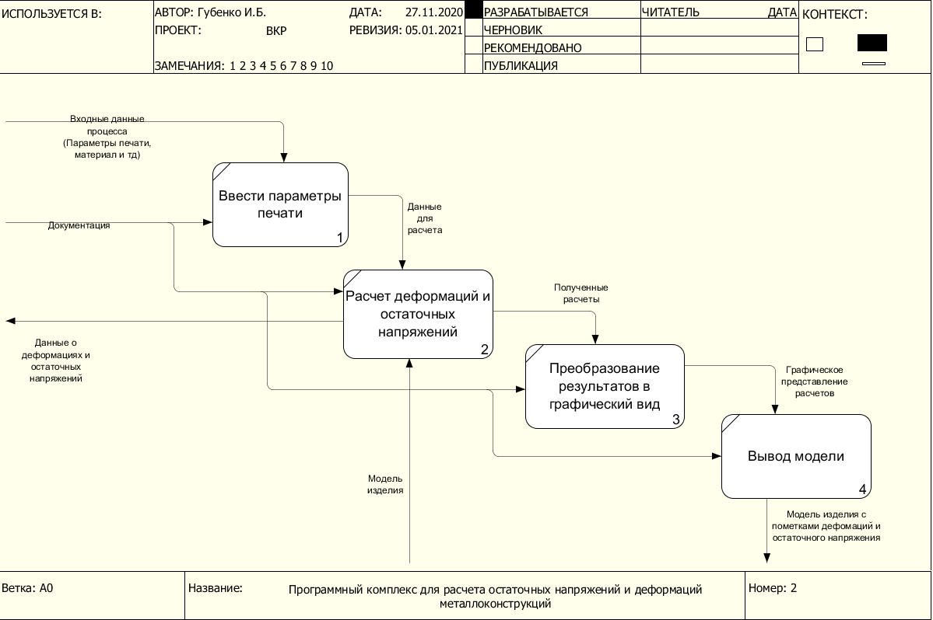
Диаграмма поток данных DFD
Рисунок 5 — Декомпозиция основного процесса DFD

Slide 9
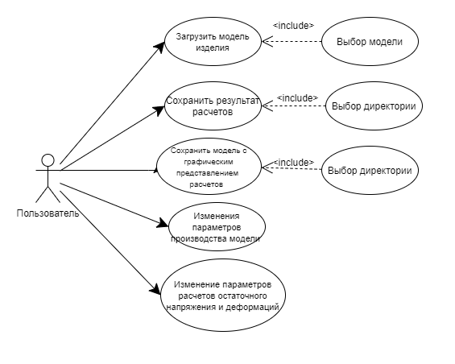
Диаграмма вариантов использования
Диаграммы вариантов использования описывают взаимоотношения и зависимости между группами вариантов использования и действующих лиц, участвующими в процессе.
Рисунок 6 — Диаграмма вариантов использования

Slide 10
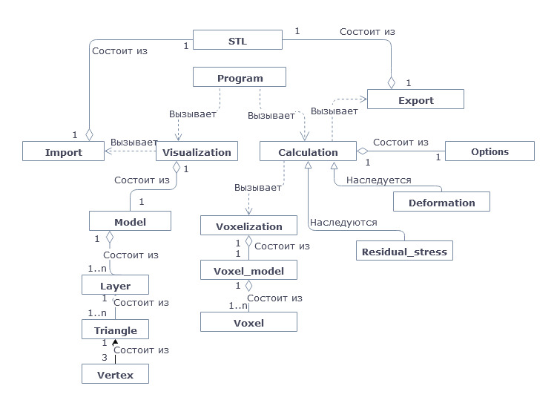
Диаграмма классов UML
Диаграмма классов (англ. class diagram) — структурная диаграмма языка моделирования UML, демонстрирующая общую структуру иерархии классов системы,
Рисунок 7 — Диаграмма классов

Slide 11
Заключение
Создана модель информационной системы программного комплекса для расчета остаточного напряжения и деформаций металлоконструкций
Создана диаграмма Ганта
Создана диаграмма IDEF0
Создана диаграмма DFD
Создана диаграмма вариантов использования
Создана диаграмма классов

